Slide 1
SDH Network Architecture
ระบบเครือข่าย SDH

Slide 2

คณะผู้จัดทำ
1. นายเกียรติณรงค์ ทองประเสริฐ 3D 39014043
2. นายปรัชญา ศรีเสาวชาติ 3D 39014309
ผศ.บรรจง ปิยธำรง อาจารย์ที่ปรึกษา

Slide 3
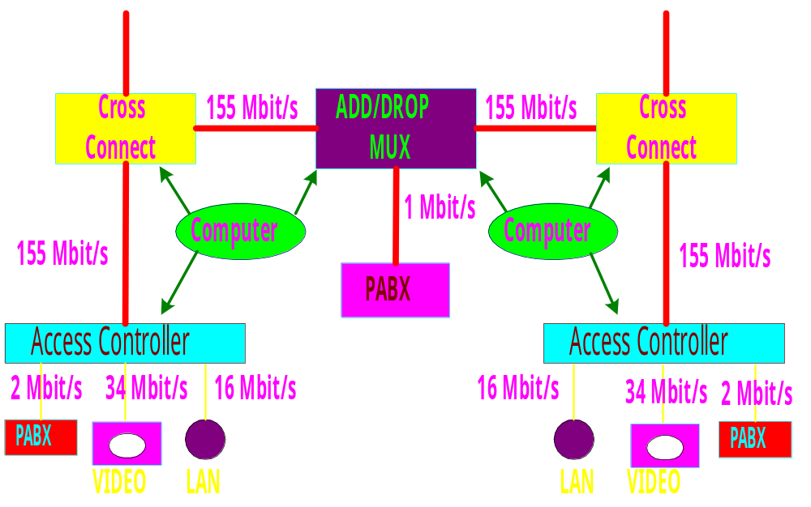
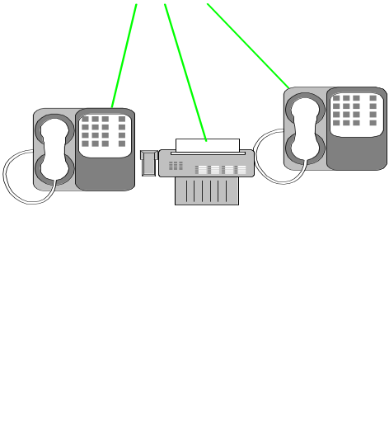
ระบบ SDH กับ อุปกรณ์ต่าง ๆ

Slide 4

เครือข่ายของระบบ SDH
1. เครือข่ายลักษณะจุดต่อจุด ( Point to Point )
2. เครือข่ายในรูปแบบกระจาย ( Star )
3. เครือข่ายลักษณะลูกโซ่ ( Chain )
4. เครือข่ายลักษณะวงแหวน ( Ring )

Slide 5
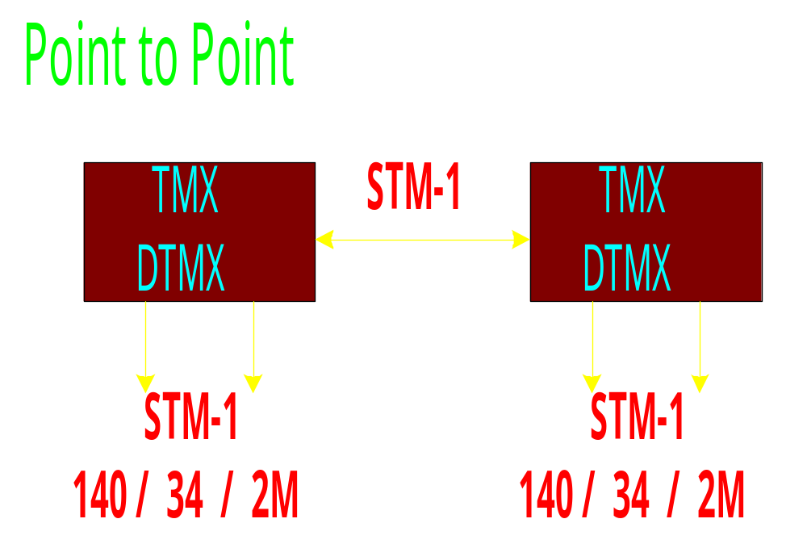
1. เครือข่ายลักษณะจุดต่อจุด (Point to Point)
อุปกรณ์ SDH จะสามารถแยกสัญญาณในระดับต่าง ๆ ได้จากการดีมัลติเพล็กซ์

Slide 6
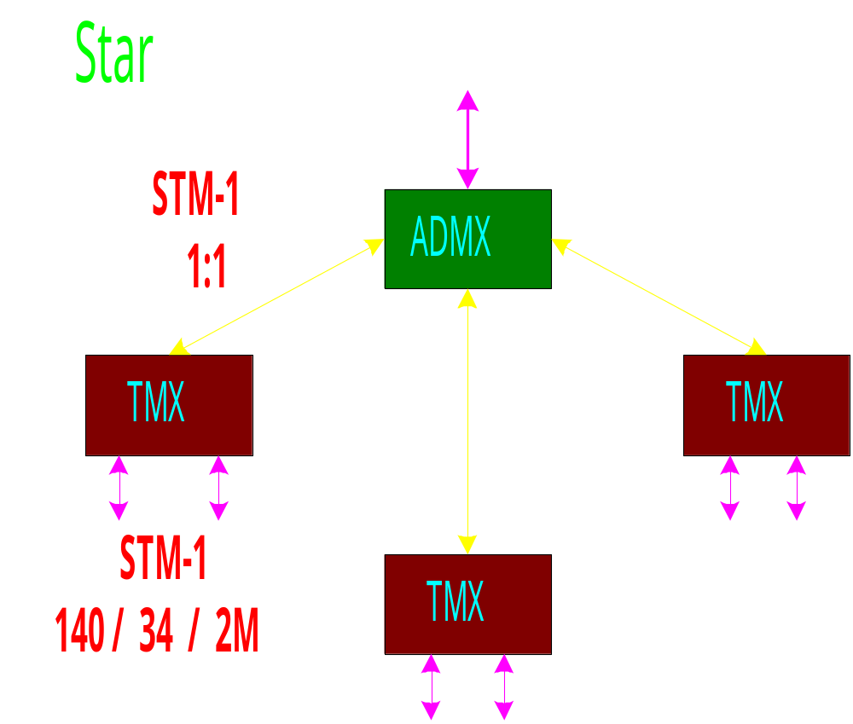
2. เครือข่ายในรูปแบบกระจาย ( Star )
เป็นการใช้อุปกรณ์ Cross Connect เป็นศูนย์กลางการ Traffic

Slide 7
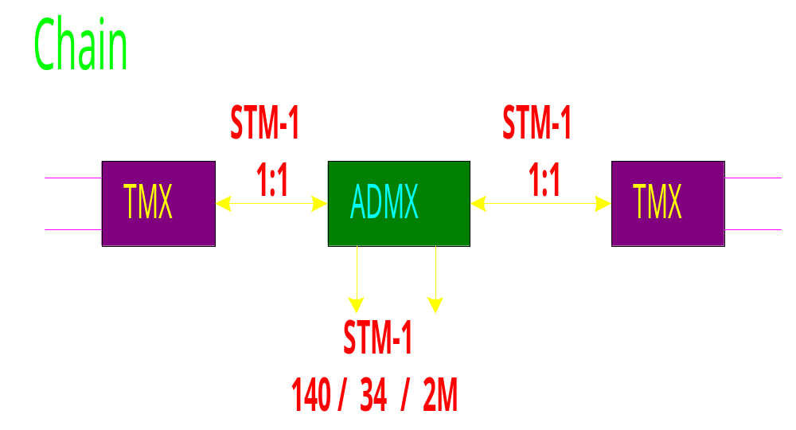
3. เครือข่ายลักษณะลูกโซ่ ( Chain )
เพื่อให้การจัดแบ่ง Traffic ในเส้นทางใดเส้นทางหนึ่ง

Slide 8
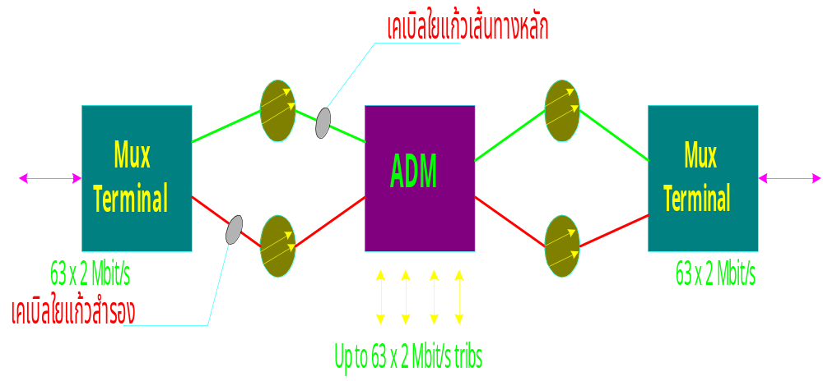
การวางเคเบิล เพื่อเพิ่ม Fault Tolerance

Slide 9
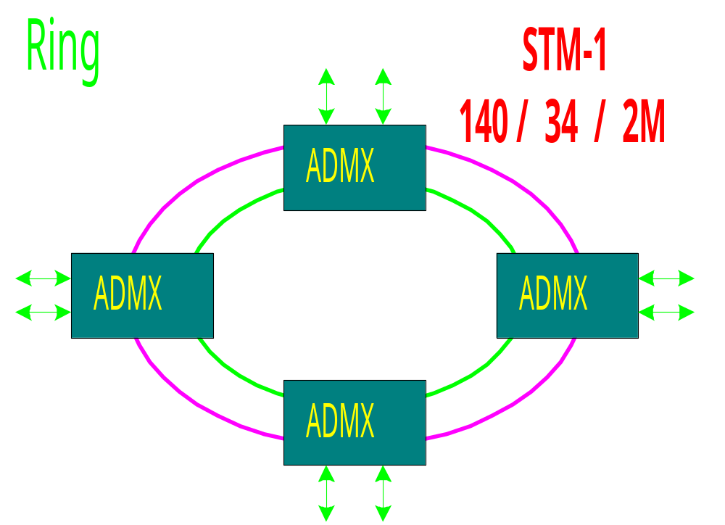
4. เครือข่ายลักษณะวงแหวน ( Ring ) และ วงแหวนหลายขั้น ( Multiple Ring )
นิยมใช้มากที่สุด เพราะมีประสิทธิภาพมากที่สุด

Slide 10
คุณสมบัติของเครือข่ายแบบวงแหวน
1. ความยืดหยุ่นของเครือข่าย
2. ความเชื่อถือได้ของเครือข่าย
3. การใช้ความจุของช่องสัญญาณอย่างมี ประสิทธิภาพ

Slide 11
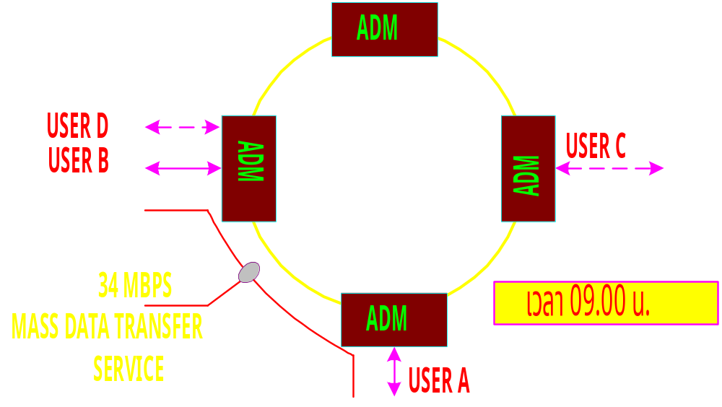
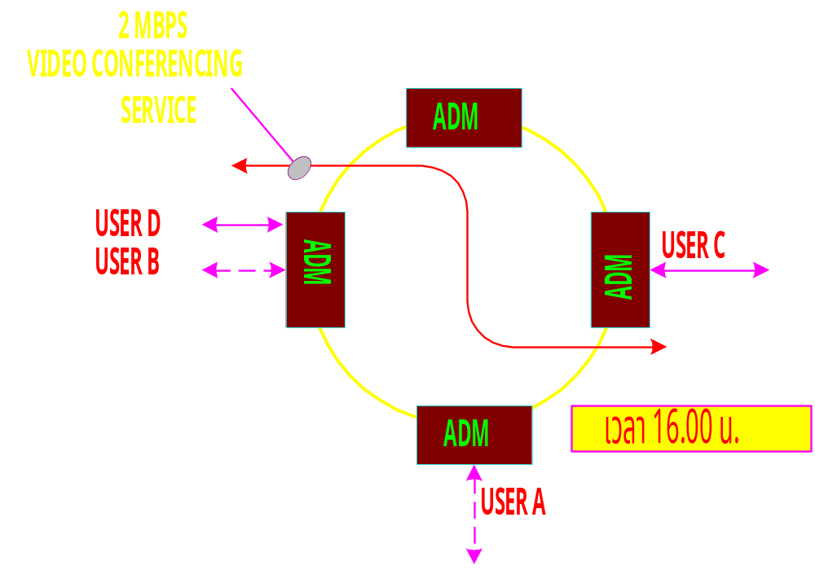
1. ความยืดหยุ่นของเครือข่าย

Slide 12
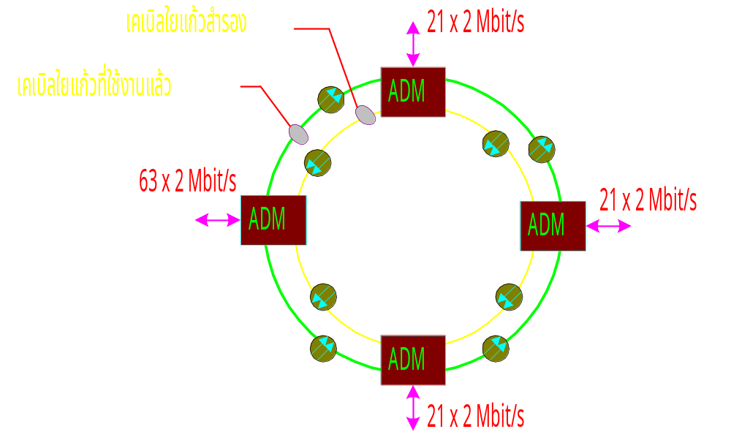
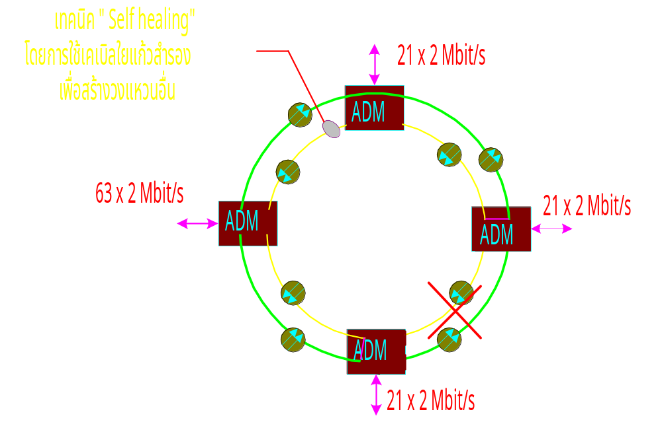
2. ความเชื่อถือได้ของเครือข่าย

Slide 13
3. การใช้ความจุของช่องสัญญาณอย่างมีประสิทธิภาพ
เครือข่ายจะสามารถจัด Traffic ได้ตามความเหมาะสมเพื่อตอบสนองความต้องการของแต่ละ Node ในเวลาต่าง ๆ

Slide 14
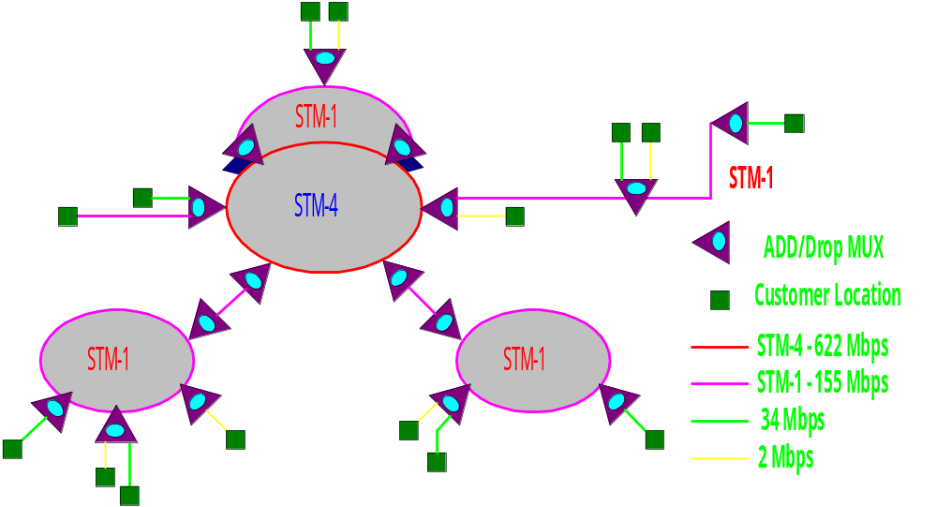
การประยุกต์ใช้งาน เครือข่ายวงแหวน

Slide 15
อุปกรณ์ในระบบ SDH

Slide 16
อุปกรณ์ที่ใช้ในระบบ SDH
Synchronous Digital Cross (SDXC)
Add and Drop Multiplexer (ADM)
Synchronous Multiplexer (MUX)
Synchronous Regenerators (REG)
สถานีทวนสัญญาณ และขยายสัญญาณ SDH
อุปกรณ์ปลาย

Slide 17
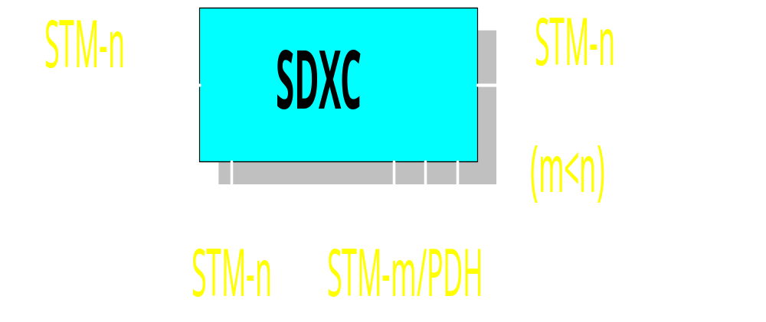
Synchronous Digital Cross (SDXC)
ใช้สลับการส่งในสายระหว่างอัตราการส่งที่ต่างกัน เป็นตัวเพิ่มหรือลดสัญญาณระดับต่ำ

Slide 18
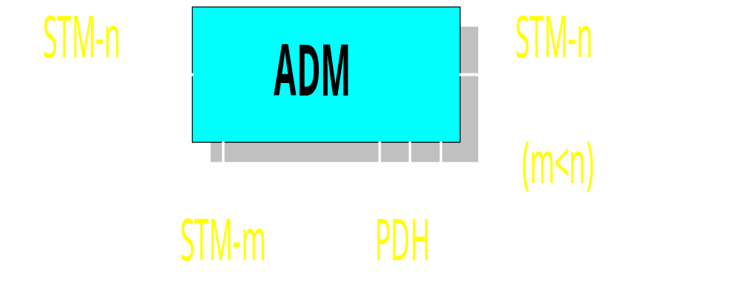
Add and Drop Multiplexer (ADM)
ใช้ในการเพิ่มและลด สัญญาณระดับต่ำ

Slide 19
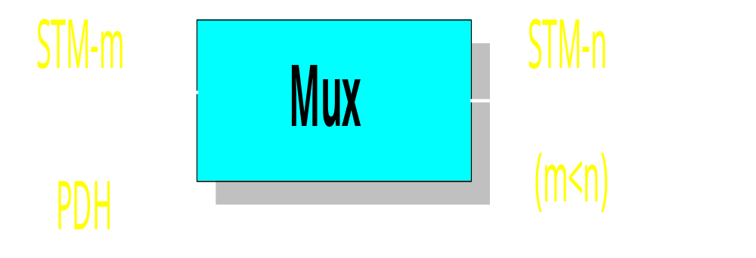
Synchronous Multiplexer (MUX)
ใช้ในการวม สัญญาณระดับต่ำของ SDH ให้เป็นสัญญาณระดับสูง และเป็นส่วนหนึ่งของตัว SDXC และ ADM

Slide 20
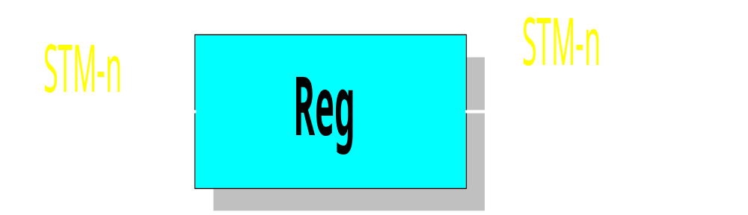
Synchronous Regenerators (REG)
เป็นตัวเก็บสัญญาณที่เข้ามาในสาย และดูแลลักษณะการสื่อสาร ภายในสาย

Slide 21
สถานีทวนสัญญาณ และขยายสัญญาณ SDH
อุปกรณ์ปลาย

Slide 22
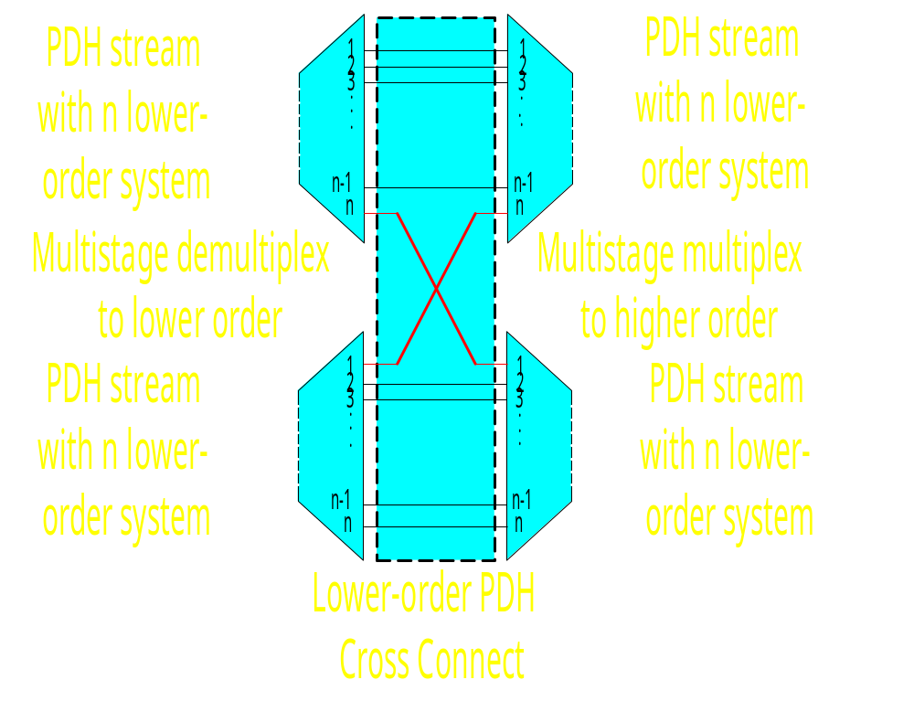
ความแตกต่างระหว่าง Cross Connect
ใน PDH กับ SDH

Slide 23
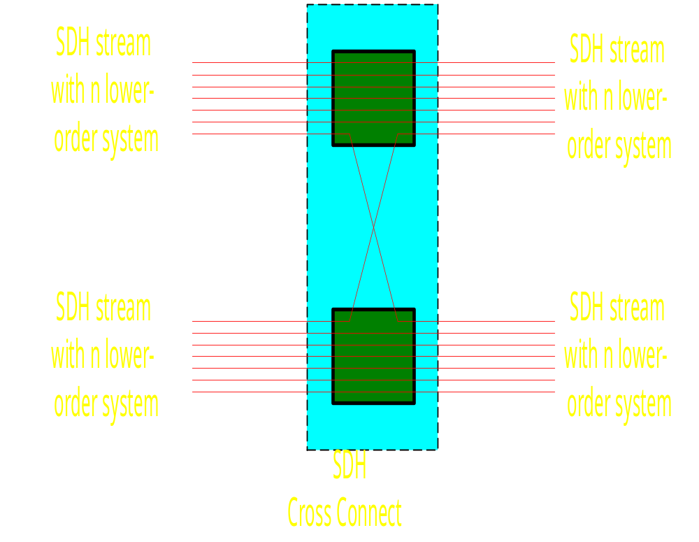

Slide 24
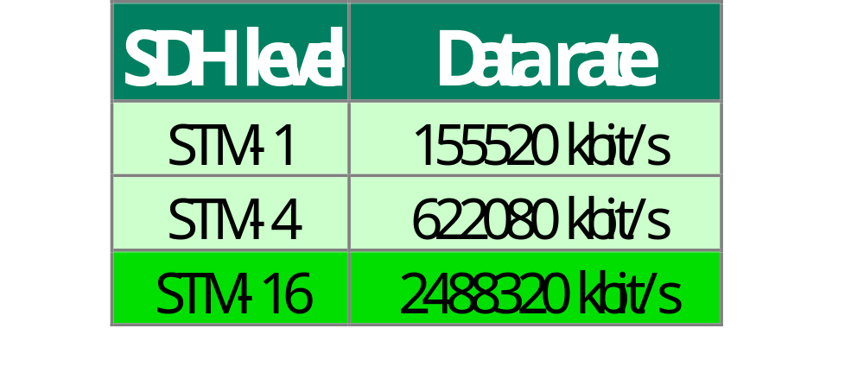
ระดับสัญญาณ SDH

Slide 25
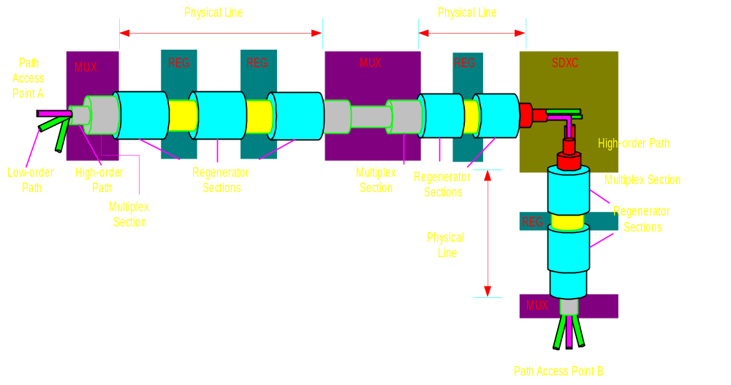
การวางสายเคเบิลในระบบ SDH

Slide 26
The End.

